Slide 1
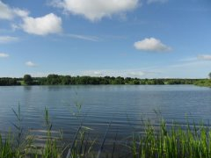
МБОУ «Кадошкинская средняя общеобразовательная школа». Исследовательский проект «Автоматическое использование дождевой воды для технических целей». Номинация: «Инженерный проект» Исполнитель: ученик 9 а класса Байчурин Ильшат Руководитель: учитель химии и биологии Кузнецов С.А.

Slide 2
Население и потребности в пресной воде постоянно растут, тогда как доступные запасы чистой воды снижаются.
Мы считаем, что значительно поможет решить данную проблему использование дождевой и талой воды, причём без ущерба для комфорта за счёт разумного обращения с ней и применения простых технических средств что позволит сэкономить питьевую воду и денежные средства.
В своем проекте мы разработали систему с помощью которой можно использовать дождевую воду для смывных бачков в туалете, полива огорода и мытья автотранспорта. И считаем, что для использования ее в гигиенических целях требуется дополнительная очистка и постоянный контроль за кислотностью осадков и другими загрязнителями, которые попадают в воду с покрытия крыши и из воздуха, что значительно усложнит систему автоматического использования дождевой воды.
Цели проекта:
1.Разработать систему по автоматическому использованию дождевой воды в технических целях.
2. Провести экономические расчеты по эффективности использования данного проекта.
3. Рассмотреть варианты использования таких систем на различных объектах.

Slide 3
В ходе выполнения проекта
Мы ознакомились с современными проблемами водных ресурсов, рассмотрели способы экономного использования воды, изучили мировой опыт по использованию дождевой и талой воды, по этому вопросу провели анкетирование среди учащихся, разработали схему автоматического использования дождевой и талой воды на примере Кадошкинской СОШ, провели расчеты объема дождевой воды, которую можно собрать с крыши школы, подсчитали рентабельность проекта.
Мы выдвинули гипотезу: что Дождевую и талую воду можно использовать в целях экономии питьевой воды.

Slide 4
Что бы выяснить используется ли дождевая вода у нас в поселке, мы провели анкетирование среди учащихся 8-11 классов. Учащимся предлагалось ответить на семь вопросов анкеты.
По результатам анкетирования видно, что практически все осознают опасность загрязнения воды для жизни человека и необходимость бережного отношения к воде. большинство людей стараются экономить воду дома. Ребята понимают, что нельзя понапрасну лить воду. Дождевую воду большинство используют жители частного сектора 28% для полива огорода , 3% жителей многоэтажек, для полива на даче и 3% для мытья автомобилей. Анкетирование показало, что у нас в поселке дождевая вода используется очень мало, особенно в многоэтажных микрорайонах.

Slide 5
Таблица 1.Вопросы анкеты и процент ответа на них:
№п/п | Вопрос | Да | Нет | Не знаю
1. | Нужно ли беречь воду? | 97% | 0% | 3%
2. | Экономите ли вы воду? | 76% | 24%
3. | Используете ли вы дождевую воду и для чего? | 31% для полива. 3% моем автомобиль. | 66%
4. | Всегда закрываешь краны после использования? | 100%
5. | Закрываешь кран во время чистки зубов? | 67% | 33%
6.. | В каком доме вы живете? (Нужное подчеркнуть) | В многоэтажном 61% | Частном 37% | Другое 2%
7. | Какое у вас водоснабжение? | Центральное 86% | Со скважины 13% | Другое 1%

Slide 6
(Смотрите фото) Мы считаем что здание школы лучше всего подходит для сбора и использования дождевой и талой воды. Она имеет плоскую крышу с рубероидным покрытием. Для отвода воды используются чугунные трубы диаметром 100 мм. На верху края трубы герметично залиты битумом. Трубы проходят по технологическим шахтам стены и у основания здания водосток выходит наружу и по желобу вода отводится в грунт.
Под всем зданием школы имеется большой отапливаемый подвал
Для изменения направления стока дождевой воды в подвальное помещение необходимо развернуть нижние отводы. В подвале расположить емкость и от сливов к ней проложить трубу и фильтр для очистки поступающей воды от загрязнений. От емкости следует провести самостоятельную систему трубопроводов для подачи технической воды к смывным бачкам туалетов, которые находятся друг под другом на трех этажах в двух блоках школы, а также для подвода воды к наружному крану используемого для полива пришкольного учебно-опытного участка и для мытья автобусов. Работа облегчается тем, что вся развязка водопровода находится в подвале и отдельную дополнительную линию к сливным бачкам прокладывать не надо.
Техническая линия соединяется с центральным водопроводом системой автоматических клапанов не допускающее перемешивания друг с другом питьевой и дождевой воды.

Slide 7
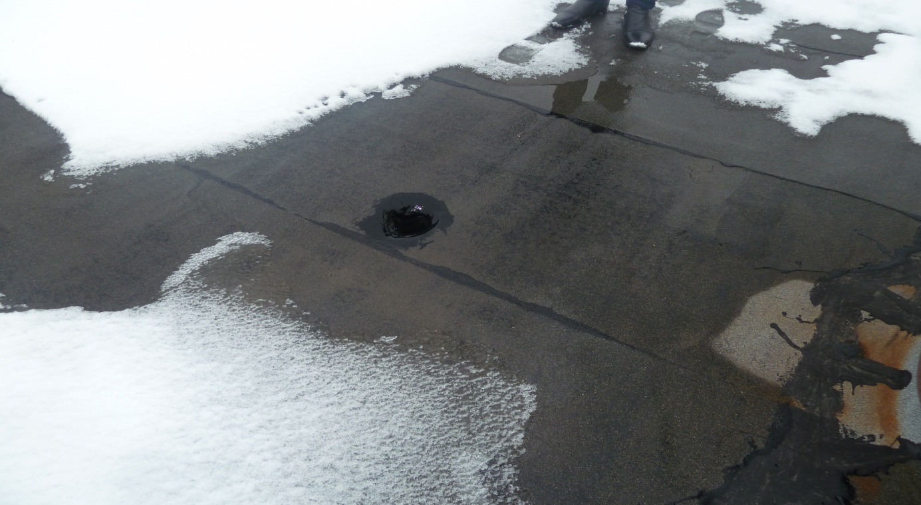
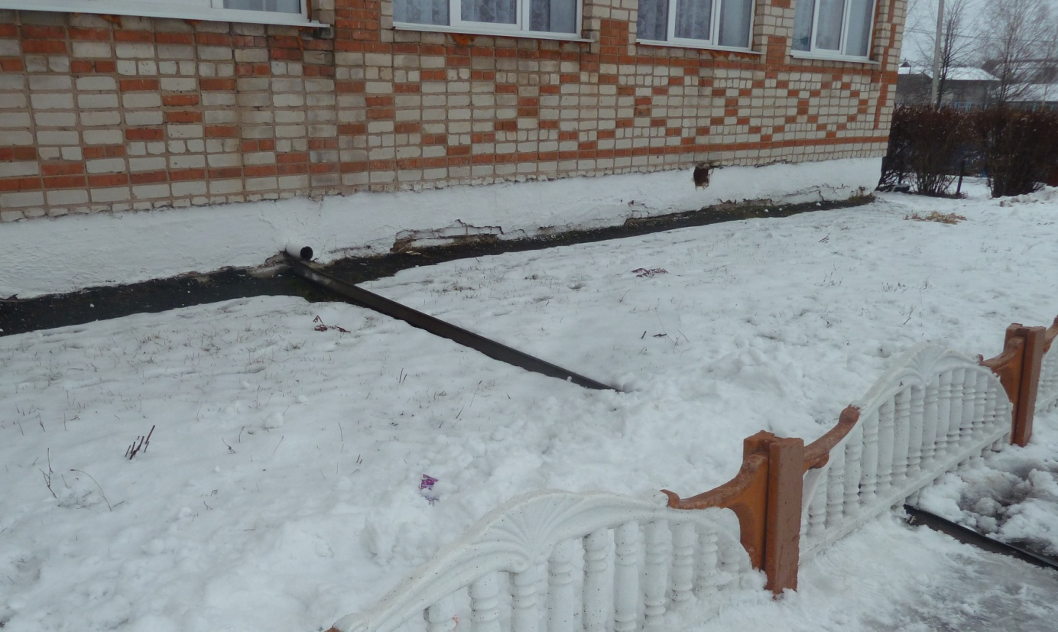
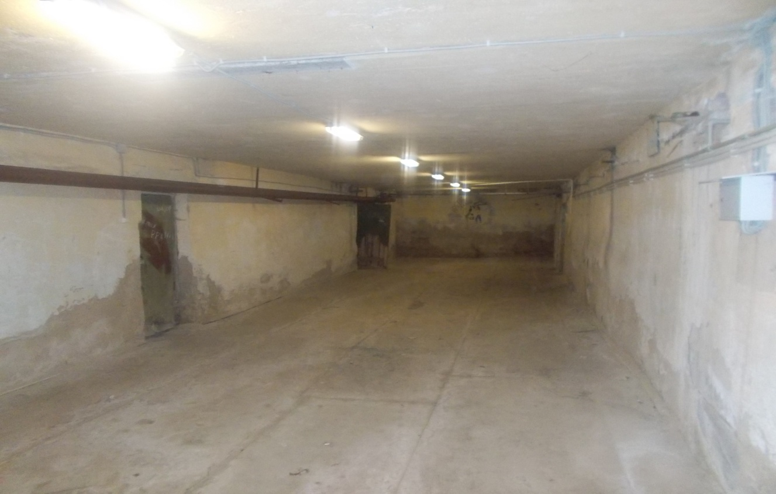
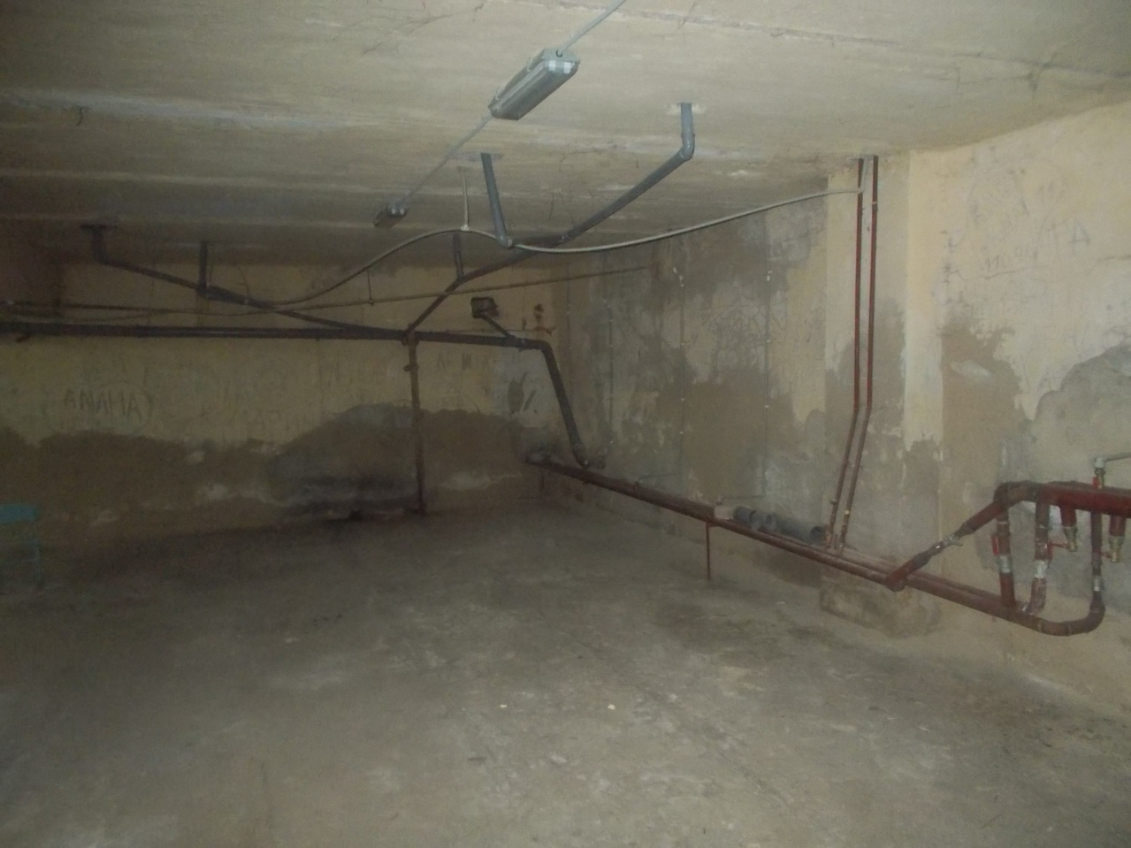
Рубероидное покрытие крыши с отверстием для слива воды
Желоб для отвода воды
Трубы центрального водоснабжения школы в подвале

Slide 8
Работы системы осуществляется следующим образом.
Забор воды из бака осуществляется насосной станцией работа, которой автоматичес­ки регулируется системой датчиков. (Слайд 9 эл. схема) Реле давления включает насос в случае понижения давления воды в системе при открытии кранов потребления воды. При закрытых кранах давление воды повышается, и датчик отключает подачу электрического тока на электродвигатель насоса.
При падении уровня воды в баке датчик уровня воды отключает подачу электрического тока на электродвигатель насоса и одновременно на электромагнитный клапан. (Слайд 10 схема) При этом он открывается, и вода в техническую линию будет поступать из центрального водопровода. Если в накопительном баке набирается вода выше заданной отметки, подача электричества возобновляется и электромагнитный клапан перекрывает подачу воды от центрального водопровода. Пружинный обратный клапан предотвращает попадание дождевой воды в питьевую воду в случае неисправности электромагнитного клапана. В аварийной ситуации вода перекрывается ручными кранами.
В случае отключения электричества система будет вести себя также как и при падении уровня воды.

Slide 9
Электрическая принципиальная схема подключения
электронасоса.
эмк
220 в
эн
LE
PE
Условные обозначения:
эн
- электронасос
эмк
- Электромагнитный клапан
PE
- Реле давления
LE
- Датчик уровня жидкости

Slide 10
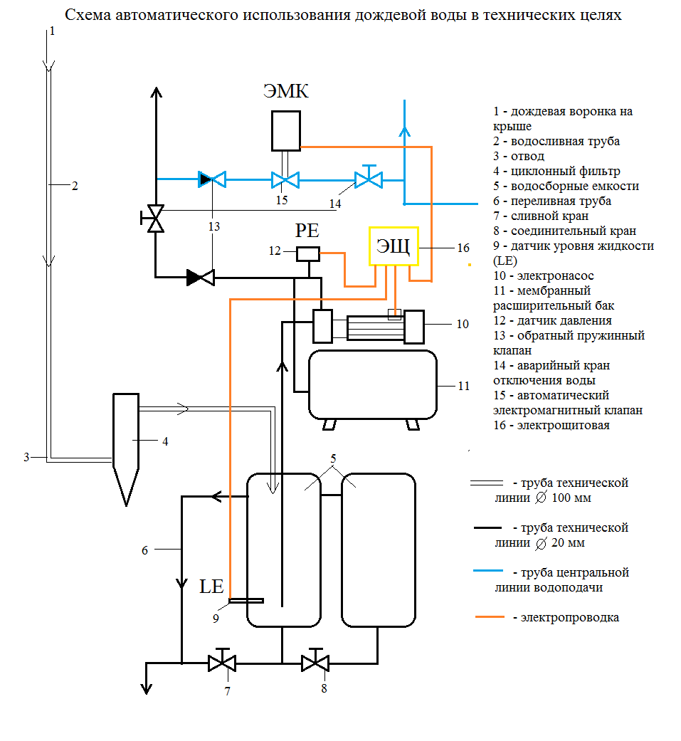

Slide 11
Расчеты среднегодового объема собранной воды для крыши Кадошкинской СОШ:
По нашим подсчетам среднегодовой объем дождевой воды который можно собрать с крыши школы составит 648 м³. За 2021год школой было израсходовано 1188 м³ Следовательно за счет дождевой и талой воды можно сэкономить 55% от всей потребности воды. V = (S × A × k) / 1000,
где V – объем собранной воды, м³;
S – собираемая площадь крыши, м²;
A – годовая сумма осадков, мм.
k – коэффициент эффективности сбора воды
V=1800х480х0,75/1000=648 м³
Расчеты затрат электроэнергии:
На перекачку 648 м³ воды насосной станцией с мощностью насоса 800 кВт/час и производительностью 53 л/мин (3,18 м³/час) затратится:
(648 : 3,18)х0,8 =163 кВт/час. электроэнергии.
Итого затраты на электроэнергию составят:
163 кВт/час х 3,9 руб = 635,7 рублей в год.
Расчеты средней ежегодной прибыли:
от использования дождевой воды в школе при цене 34,26 рублей за один кубический метр составит:
(648 м³ х 34,26 руб) – 636руб = 21564,78 рублей.
Где: 648 м³ - среднегодовой сбор дождевой воды
636руб – затраты на электроэнергию
Срок окупаемости:
236000 руб : 21564,78руб =10,8 т.е от 10 до 11 лет.
Где 236000 руб.- общие затраты на установку системы.

Slide 13
Цены на 2024 год

Slide 14
Рекомендации:
Разработанный нами проект можно использовать на абсолютно всех постройках, не зависимо от вида и формы покрытия, без каких либо ограничений.
Системы по автоматическому использованию дождевой воды с вкопанными водонакопителями включить в проекты всех новых сооружений, которые могут служить и для пожарных целей. При этом значительно снизится нагрузка на станции водоснабжения населения питьевой водой и на канализационный коллектор.
Спроектировать системы с расположением баков, в верхней части здания. В этом случае вода будет поступать к потребителю самотеком что значительно проще и экономичнее
Рассмотреть возможность установки подобных систем в уже построенных сооружениях.

Slide 15
Выводы:
1. Необходимо принимать меры по охране и экономному использованию водных ресурсов.
2. Использование дождевой и талой воды позволит значительно уменьшить потребление питьевой.
3. Использование разработанной нами установки по использованию дождевой воды с автоматическим переключением на центральное водоснабжение не создаст неудобств, и каких либо ограничений при потреблении воды и позволит сэкономить денежные средства.
4. Реконструкция водоснабжения жилых и общественных зданий с подвальным помещением несложна и не требует больших капиталовложений и окупается в течении 10-11 лет.
Дождевую воду не следует применять в гигиенических и пищевых целях т.к. в ней могут раствориться вредные вещества из воздуха и покрытия крыши.
Дождевая вода не содержит хлора, поэтому она в большей мере пригодна для полива, автомобильных мойках и туалетах.
7. Использование дождевой воды положительно влияет на состояние грунтовых и артезианских вод, разгружает канализационные сети и очистные сооружения.
8. Использование дождевой воды в Кадошкинской СОШ позволит более чем на половину сократить потребление питьевой воды и сэкономить на водоснабжении ежегодно более 12 500 рублей.
9. Сократится количество воды попадающей в грунт около здания, что положительно скажется на состоянии фундамента и цоколя постройки.
10.При строительстве новых сооружений необходимо в проекты включать альтернативные источники водоснабжения.

Slide 16
Список использованной литературы и Интернет-источников.
http://www.ecorussia.info
http://vunderkind.info/nasha-planeta
http://greenliving.ru
http://dront.ru
http://geo13.ru/
http://www.abok.ru/
http://superdom.ua/
http://vsaduidoma.com/
http://www.energysave.kg/
http://www.geografia.ru/mordovia.html
И.Р.Голубев, Ю.В.Новиков. «Окружающая среда и ее охрана»
12 И. Фуфаева «Азбука среды». Несколько советов, как помочь природе и себе самому.

